Slide 1
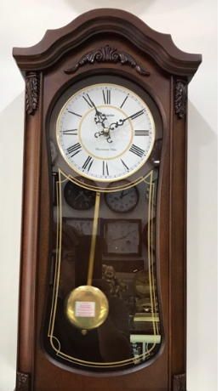

CLB VẬT LÝ TRƯỜNG
THPT NAM TRỰC - NAM ĐỊNH
VẬT LÍ 12
BÀI 3: CON LẮC ĐƠN
Thầy giáo: Đoàn văn Doanh
Trường THPT Nam Trực – Nam Định
Email: qkkich@gmail.com
Phone: 0981.120681

Slide 2
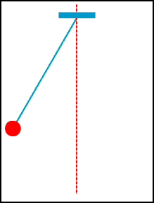
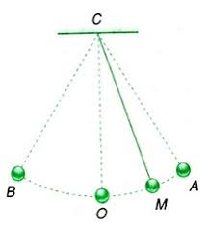
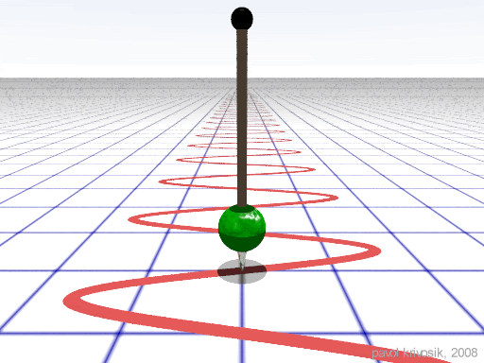
1. Cấu tạo
Con lắc đơn gồm một vật nhỏ khối lượng m, treo ở đầu một sợi dây không dãn, khối lượng không đáng kể, có chiều dài l.

Slide 3
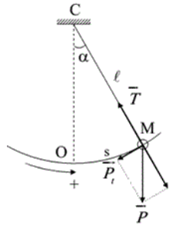
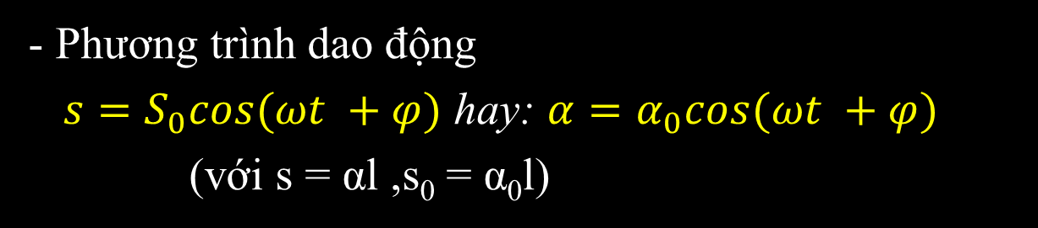


2. Khảo sát dao động của con lắc đơn
- Lực kéo về
F= - Pt = - mgsinα = - mg.α
(góc α nhỏ thì sinα $≈α$(rad) )
Phương trình động lực học
a = $\frac{F}{m}$ = - $\frac{mg\text{α}}{m}$ = - $\frac{gs}{l}$đặt ${\text{ω}}^{2}$= $\frac{g}{l}$ thì a = - ${\text{ω}}^{2}$s
- Phương trình dao động
$s=S_{0}cos(ωt +φ)$ hay: $α=α_{0}cos(ωt +φ)$
(với s = αl ,s₀ = α₀l)
Điều kiện con lắc đơn dao động điều hòa :
Biên độ nhỏ
Không có ma sát( lực cản)

Slide 4
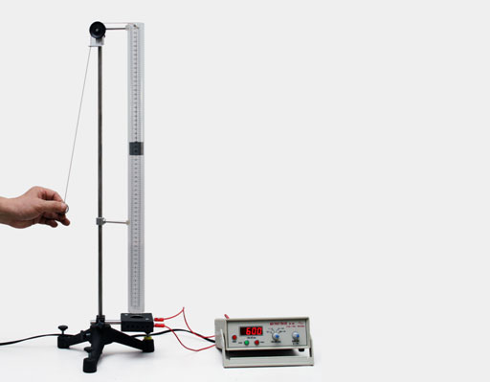
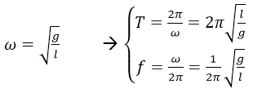
3. Chu kì tần số
Ứng dụng đo gia tốc rơi tự do

Slide 5
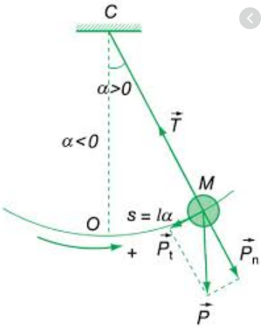
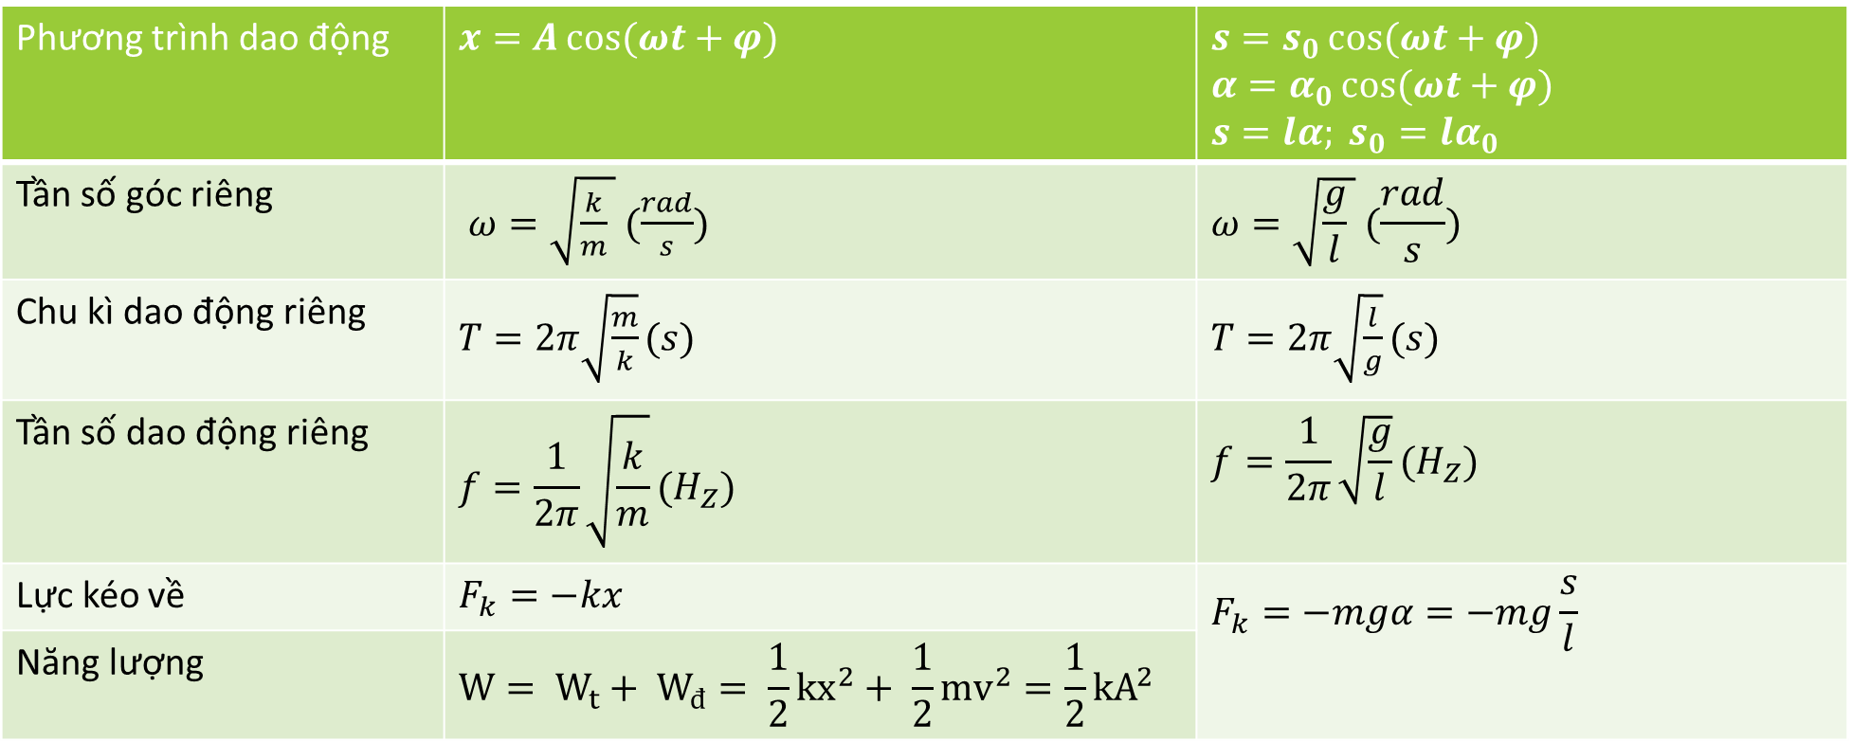
CON LẮC ĐƠN
Phương trình dao động
Tần số góc riêng
Chu kì dao động riêng
Tần số dao động riêng
Lực kéo về
Năng lượng
$$\sin{α≈α}$$

Slide 6
CỦNG CỐ. DẶN DÒ

